Slide 1
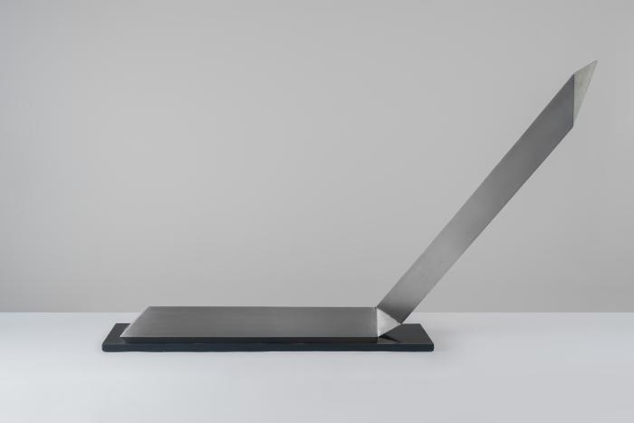
Prisma (CO_0040_1980)
En su estancia en Barcelona, Ortúzar desarrolló un conjunto de composiciones escultóricas a pequeña escala en base a módulos de prismas de sección triangular equilátera y tetraedros, conformando su serie denominada Prismas. Con estas maquetas Ortúzar estudió el desarrollo del volumen en el espacio, fotografiándolas junto a una pequeña figura humana de cartón que le permitía confrontar estos volúmenes al paisaje y proyectarlos a escala monumental. Su condición modular le permitió transportarlas a su retorno a Chile, y exponerlas en Galería Época en 1969. Durante los 80, algunas de éstas fueron traducidas a esculturas de mayor formato, como es el caso de esta pieza que corresponde a la maqueta para la escultura Shell, realizada para el Primer Encuentro Arte Industria. ;;

Slide 2
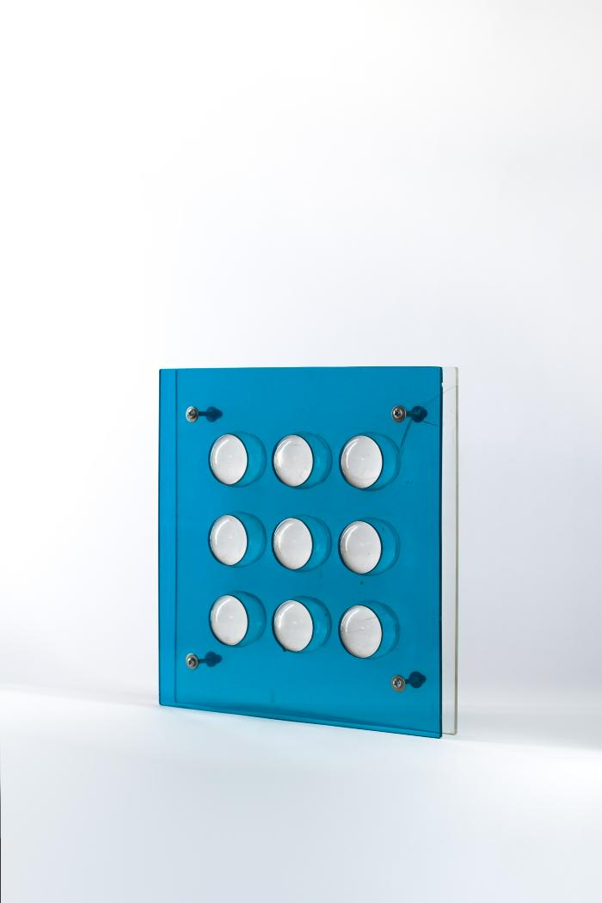
No identificado (CO_0089_1970)
La obra se compone de dos planchas de acrílico cuadradas, una azul y otra transparente unidas en sus esquinas con pernos de acero. En el centro, se disponen 9 esferas de acrílico blancas incrustadas en orden regular. La pieza pertenece a una serie de 10 obras iguales realizadas con materiales comprados y producidas en Nueva York a inicios de los 70. Algunas de ellas fueron compradas por una galería de Nueva York.;;

Slide 3
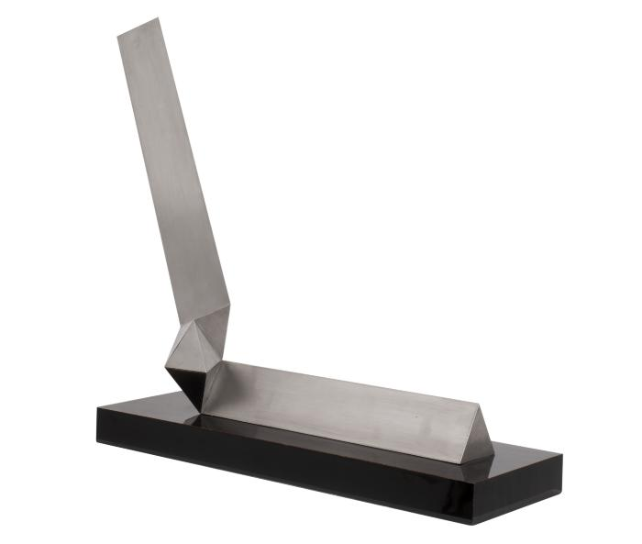
Prisma (CO_0114_1982)
En su estancia en Barcelona, Ortúzar desarrolló un conjunto de composiciones escultóricas a pequeña escala en base a módulos de prismas de sección triangular equilátera y tetraedros, conformando su serie denominada Prismas. Con estas maquetas Ortúzar estudió el desarrollo del volumen en el espacio, fotografiándolas junto a una pequeña figura humana de cartón que le permitía confrontar estos volúmenes al paisaje y proyectarlos a escala monumental. Su condición modular le permitió transportarlas a su retorno a Chile, y exponerlas en Galería Época en 1979. ;;

Slide 4
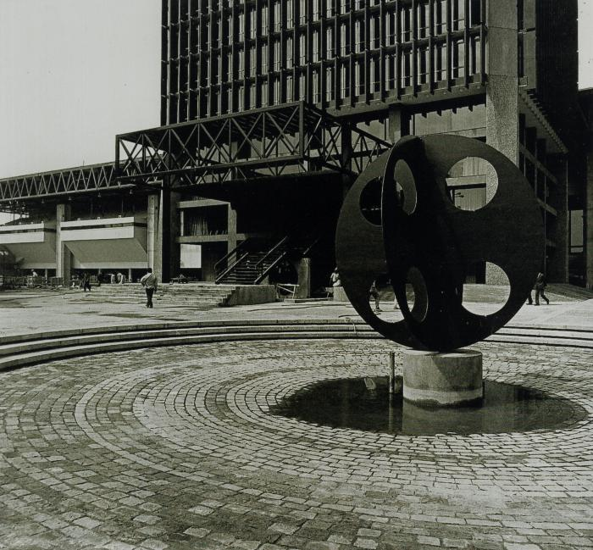
El Cuarto Mundo (CO_0119_1972)
Esta escultura estaba compuesta por dos círculos intersectados en ángulo inclinado representando la esfera de La Tierra. Cada círculo contenía cuatro círculos calados en cuyo interior cuatro espejos rotatorios giraban con el viento generando un suave murmullo. La pieza se fijaba a una base de hormigón de forma cilíndrica que a su vez se emplazaba sobre un espejo de agua circular, en el frontis de la torre del Edificio Unctad III, en su entrada por la calle Villavicencio, en el centro de Santiago. Esta obra fue destruida tras el golpe de Estado de 1973 y re-editada en 2019. Actualmente frontis de la torre del Ministerio de Relaciones Exteriores, Santiago de Chile. ;;

Slide 5
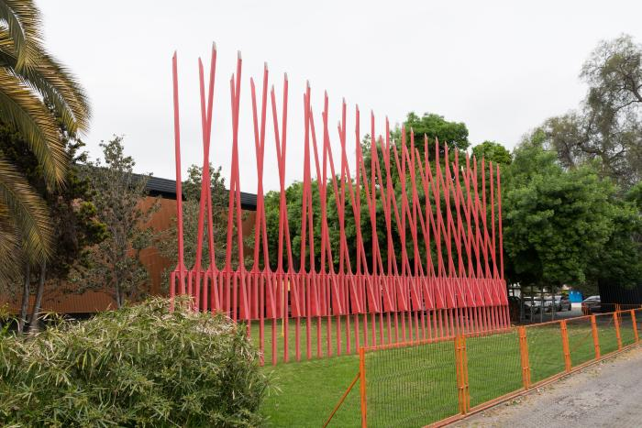
Cintac- multiple sculpture (CO_0120_1981)
La escultura se compone de 42 perfiles (prismas) de acero de base cuadrangular de seis metros de altura, sujetos a través de rodamientos a un eje transversal que separa la composición en una zona superior y una zona inferior. Toda la pieza, pintada de rojo, mantiene el equilibrio a través de la sustentación con pesos de plomo ubicados al interior de la parte inferior de cada prisma, lo que permite una suave oscilación frente a la brisa del viento. La zona superior de cada prisma contiene placas de acero inoxidable de acabado brillante que, a manera de espejos, refractan la luz del sol. La obra fue realizada en el marco del Segundo Encuentro Arte-Industria realizado en Santiago de Chile, en 1981. Frontis de la industria Cintac S.A. en Camino a Melipilla n° 8920, en Maipú, Santiago de Chile. ;;

Slide 6
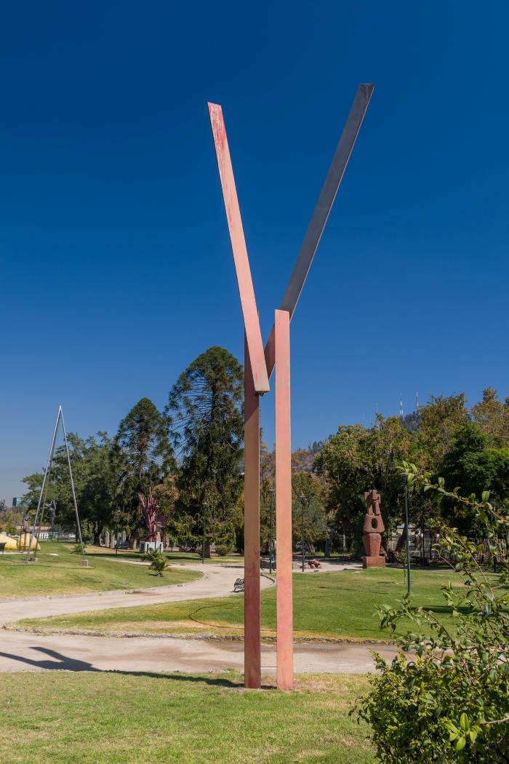
Aire – Luz (CO_0121_1989)
La obra de elaboración constructiva, se compone de 4 prismas de base triangular equilátera de 25 x 25 x 25 cm. cada uno de los cuales mide 5 metros de altura. Los prismas, se ensamblan en pares a 120 metros uno del otro, conformando dos volúmenes verticales compuesto cada uno de una base y un brazo oscilante, los que se enfrentan dejando un espacio al centro. Los dos prismas inferiores son estáticos y los dos prismas superiores oscilan con el viento generando dimensiones variables. A la vez, los prismas superiores poseen placas de acero inoxidable de acabado brillante que, a la manera de espejos, reflejan la luz del sol. La obra fue proyectada por el artista y ejecutada póstumamente por las empresas Aza y Cintac (1989) y donada al Parque de las Esculturas de Providencia. Se emplaza en el Parque de las Esculturas. Providencia, Santiago de Chile. ;;

Slide 7
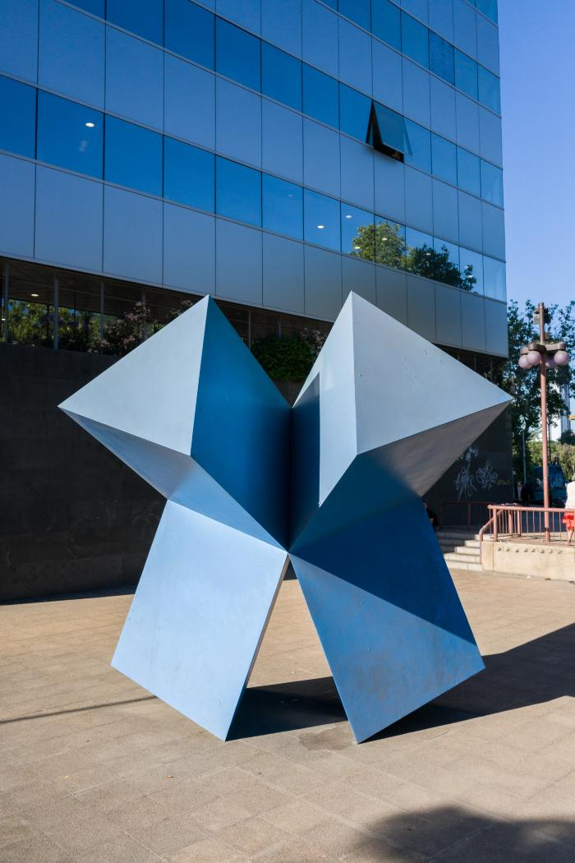
No identificado (CO_0122_1986)
Esta obra se compone de una serie de prismas de base triangular equilátera que forman un conjunto de estructuras modulares que por medio del ensamble de sus planos y aristas crean un volumen abstracto de morfología sólida y estática. La composición, que tiende a la simetría, se sustenta sobre dos aristas, lo que otorga equilibrio visual y físico al volumen. La obra fue proyectada por el artista y ejecutada póstumamente por la empresa IBM. Se emplaza actualmente en el frontis de la empresa IBM, Santiago de Chile. ;;

